Slide 1
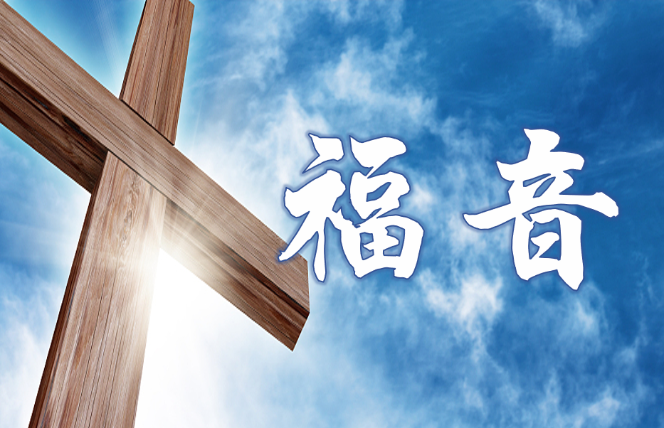
神
我是阿拉法，我是俄梅戛；
我是首先的，我是末后的；我是初，我是终

Slide 2
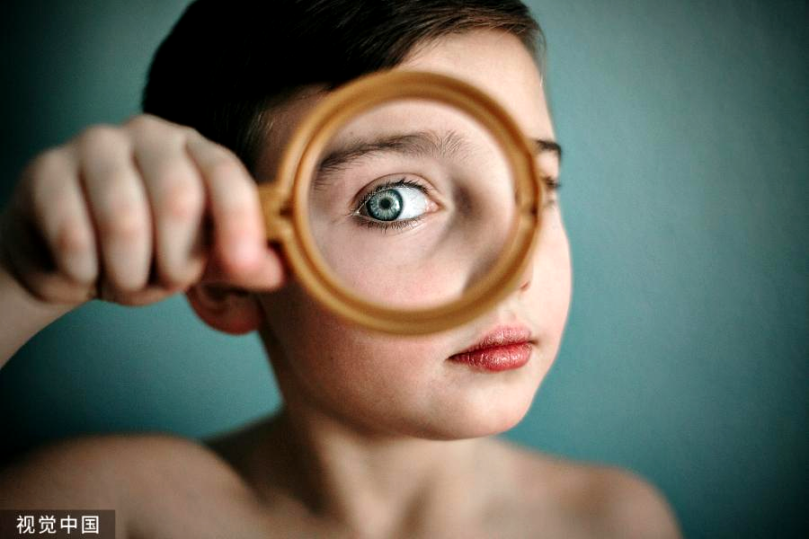
第二讲 神
眼睛所看到的世界是有限的
世界有眼睛能看到的世界
也有眼睛看不到的世界
Notes:
世界有眼睛能看到的世界，也有眼睛看不到的世界。 我们眼睛看不到所有的东西。
人们会说：你看到过神吗？给我看看神
如果我们的眼睛能看到一切的话，那么因为神是眼睛看不到的，那么我们会说神不存在，
但是我们的眼睛不是能看到一切，眼睛能看到的一切常有限度。

Slide 3
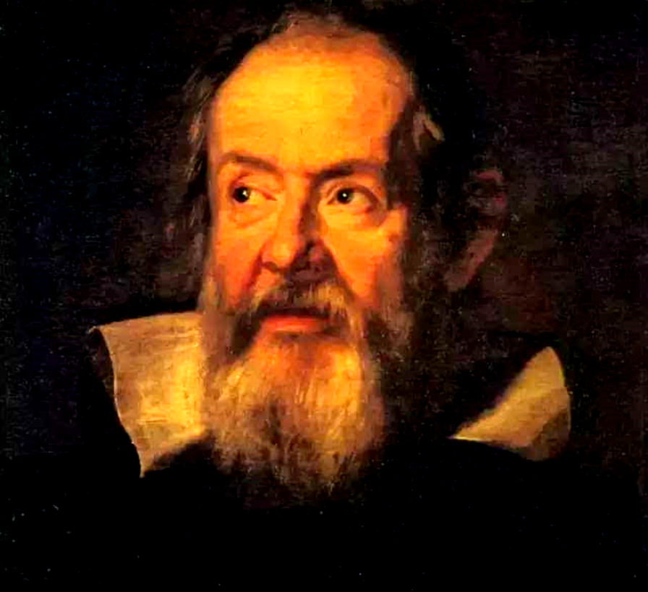
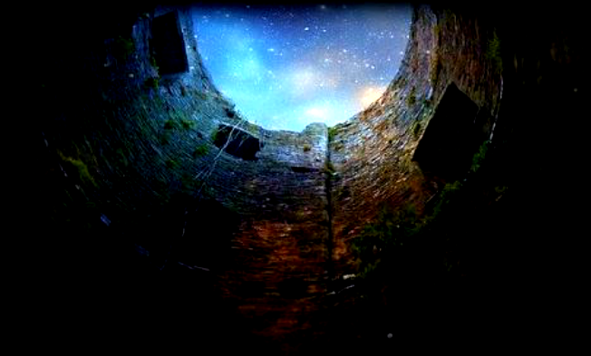
第二讲 神
“坐井观天”
科技十分不发达的时代，亚里士多德曾提出错误的观点：
天上的星星一共有1027个
亚里士多德
（公元前384年-公元前322年）
Notes:
亚里士多德说：天上的星星一共有1027个，
在广袤的宇宙中，站在地球看天空的人类，何尝不是像那只青蛙一样渺小？
现在科学家说，用我们的眼睛能看到的星星，就有4-5千个，不到2千个

Slide 4
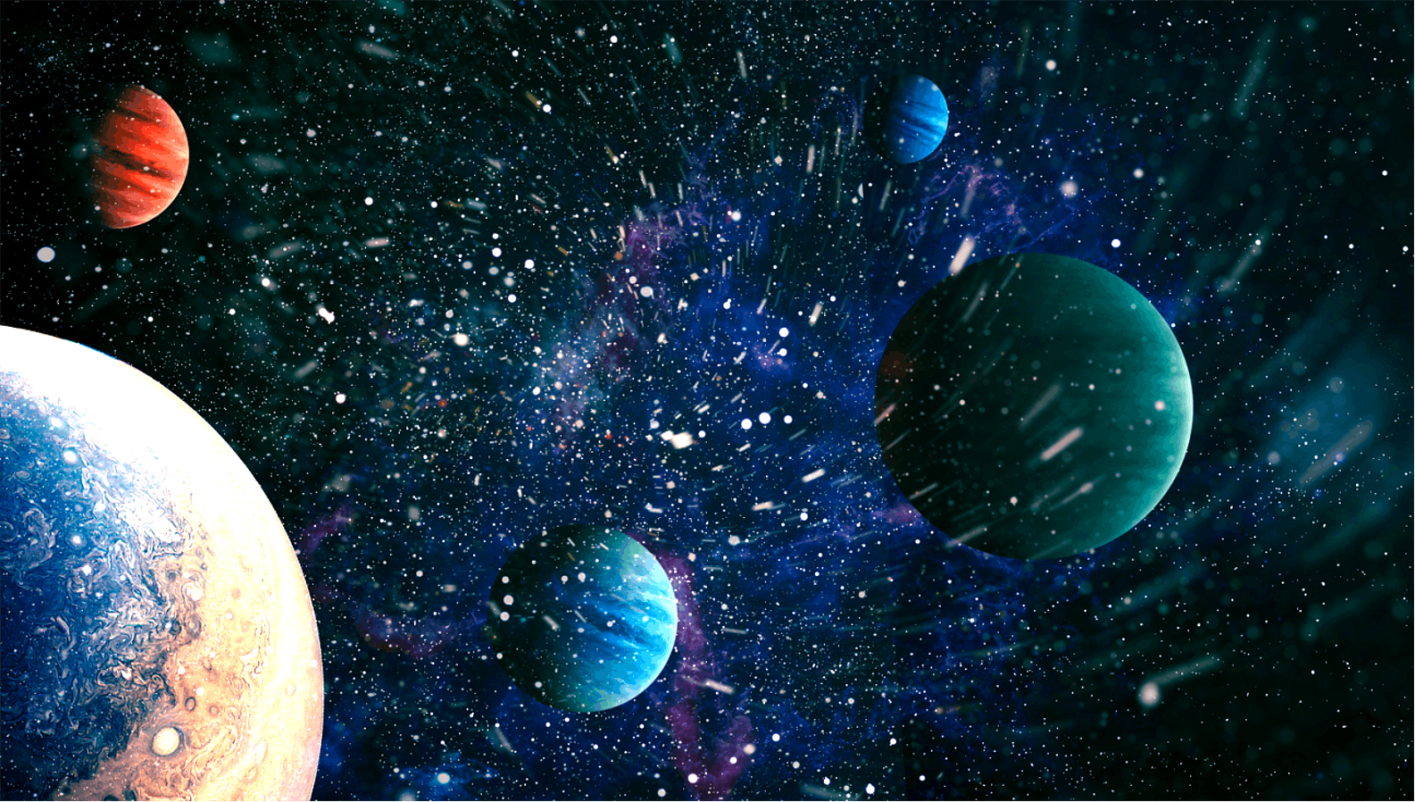
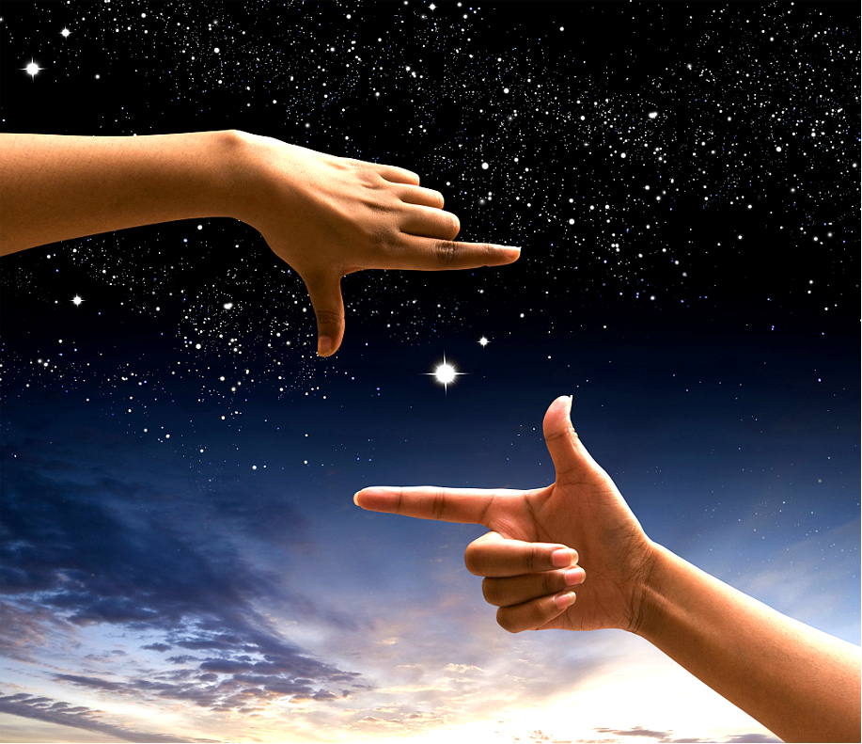
第二讲 神
科学用射电望远镜观看天上的星星
集合1000亿个星星叫做一个银河
银河1000亿个叫做银河团
银河团聚集数百亿到数千亿叫做超银河团
超银河团聚集数百亿到数千亿就形成宇宙
比起我们能看到的星星，有更多看不到的星星
Notes:
但是科学用天文望远镜发现天上有数不尽的星星。
天文学家说：
集合1000亿个星星叫做一个银河、银河1000亿个叫做银河团、银河团聚集数百亿到数千亿叫做超银河团、超银河团聚集数百亿到数千亿就形成宇宙
所以我们看到的太阳也是宇宙的一个星体。但是因为太阳离我们近，所以以为和其他的星星有区别，实际没有多少区别。
所以说，亚里士多德说，天上的星星只有1027个的说法非常可笑。
用射电望远镜观察以后，说天上的星星数量，比地区的灰尘还要多。
所以我们说，我们眼睛看到的只是有限的，比起我们能看到的星星，有更多看不到的星星

Slide 5
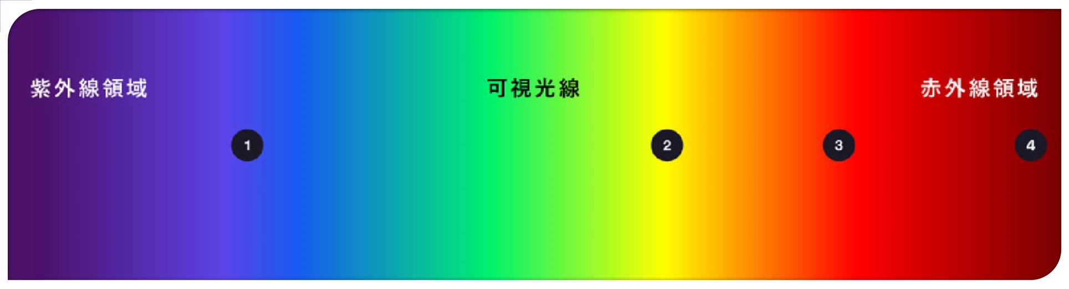
第二讲 神
可视光线：能看到的光线
非可视光线：虽然存在、但看不到的光线（如：X光）
Notes:
而且光线也是，有我们能看到的光线，也有我们看不到的光线。能看到的光线叫可视光线，
虽然存在但是看不到的光线，叫做非可视光线。
比如x光线，x光是我们看不到的。如果我们仔细观察光，光有七个颜色。
那么，红色以外的叫红外线，紫色以外的叫紫外线。红外线和紫外线是我们眼睛看不到的。
以前我们不知道眼看不到的光线的存在，随着科学的发展，一直眼睛光线，人们就明白了有眼睛看不到的光线，紫外线，红外线等。
声音也有我们能听到的声音，也有我们听不到的声音。 在可以听到的频率范围内有声音，在听不见的频率外也有声音。

Slide 6
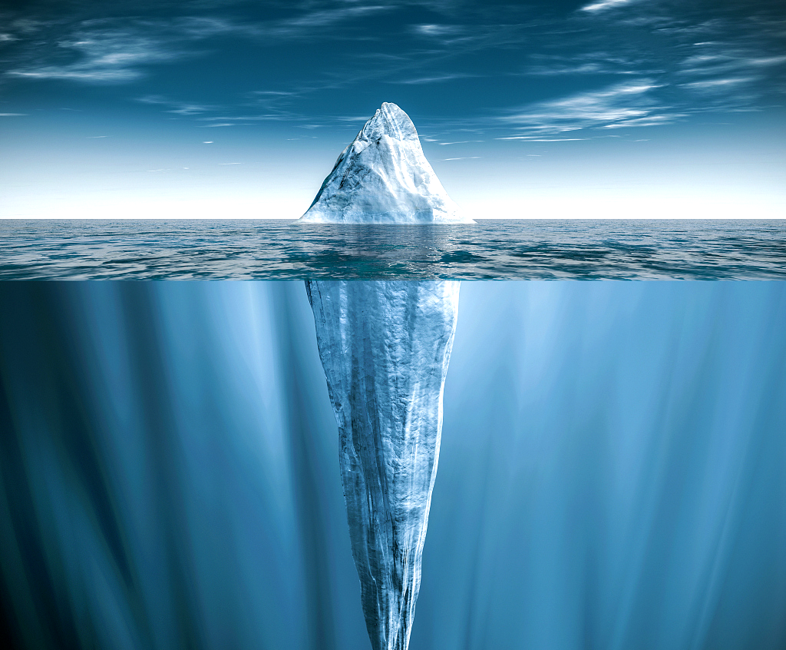
第二讲 神
能看到的部分：
水面上露出来的冰
看不到的部分：
水面以下的冰
冰山一角
Notes:
我们知道有冰山，冰山是水和冰的比率。
有水浮上来让我们看到的部分，还有水面以下，我们看不到的部分。
在水面以上 露出来的部分，我们叫冰山之角，在水面以上的部分，只有冰山的十分之一。
所以，有眼睛能看到的世界，和眼睛看不到的世界。
但是很多人都只能接受眼睛能看到的世界，不能接受眼睛看不到的世界。
不管我们相信不相信，是否有我们看不到的光线，但是确实存在着。
不管我们信不信有没有灵魂，不管我们领悟或者没有领悟，灵魂的世界确实存在。

Slide 7


第二讲 神
原来我们不是顾念所见的，
乃是顾念所不见的；
因为所见的是暂时的，
所不见的是永远的。
哥林多后书 4:18
Notes:
眼睛看到的不是永恒的，但是眼睛看不到的是永远的。
那么今天我们探讨眼睛看不见，但是确实存在的神。

Slide 8
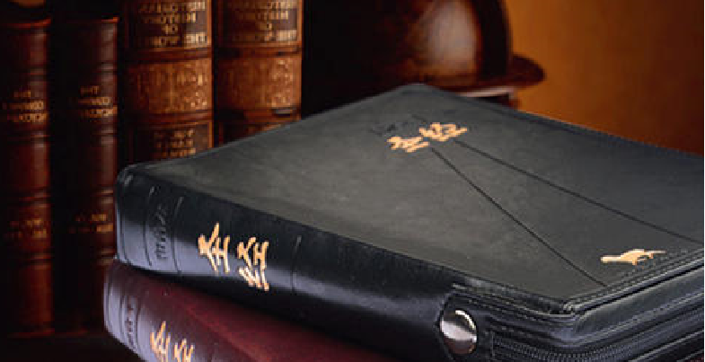
第二讲 神
神最先想告诉人们的一句话
”起初神创造天地“
创世记 1:1
Notes:
圣经一共66卷，圣经最先记录的是创世记，创世记是公元前1500年摩西记录的，
神第一个想告诉我们人类的话，必须想传达的一个话语，
那句话语就是：起初神创造天地。天地不是无缘无故存在的，而是神创造的。
如果我们把神的单纯排除，把神的位置放进孔子看看。
“起初，孔子创造天地”这样合适吗？ 不合适
孔子是已经造出的天地下出生的人
起初释迦摩尼创造天地，起初苏格拉底创造天地，这些合适吗？
这里放进谁的名字都不合适，只有神放进才合适。
圣经说，起初神创造天地。
我们看见的，不是从显然之物造出来的，眼睛看到的东西是，通过没有显现出来的东西成就的。

Slide 9
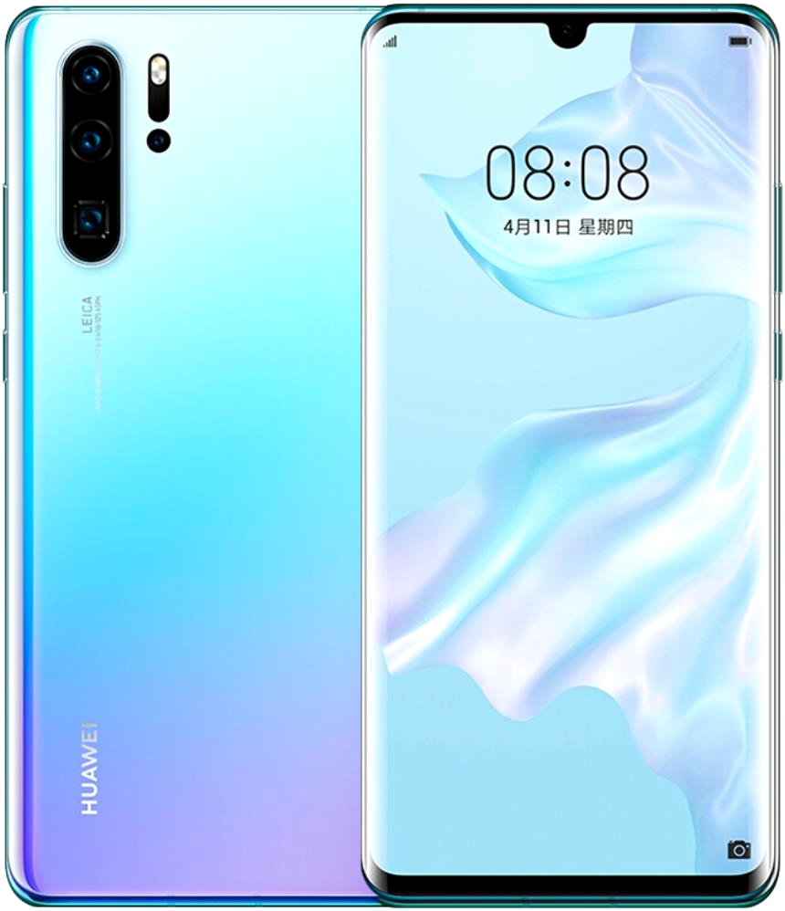
第二讲 神
我们因着信，就知道诸世界是
藉神的话造成的，这样，所看见的，
并不是从显然之物造出来的
希伯来书 11:3
设计者心里、制作手机之先
早已怀着手机的形象
Notes:
我们看见的，不是从显然之物造出来的，
眼睛看到的东西，是通过没有显现出来的东西成就的。
比如说，眼睛能看到的东西有手机，手机并不是通过显出来的而造成的。
这个手机绝对不能自己形成。手机有他的造物主，有制作手机的人。
也就是在制作者心里面，已经怀着制作手机的形象，手机的大小怎么设定，手机的模型应该怎么设置，手机里面应该安装什么模型，
制作手机之前，在制作手机的人心里面，已经有了手机的所有的状态了。
也就是说有设计者。然后造出来，我们能看到这个手机。
圣经说，眼睛能看到的，是通过未显然之物的存在，
那就是，设计这个手机的设计者，也就是创造手机的人心里，已经设计了手机，然后造出来，然后我们能看到。
所以眼睛能看到的不是通过显然之物形成的，是通过未显然之物的存在，也就是通过手机的设计者、创造者创造出来的。

Slide 10
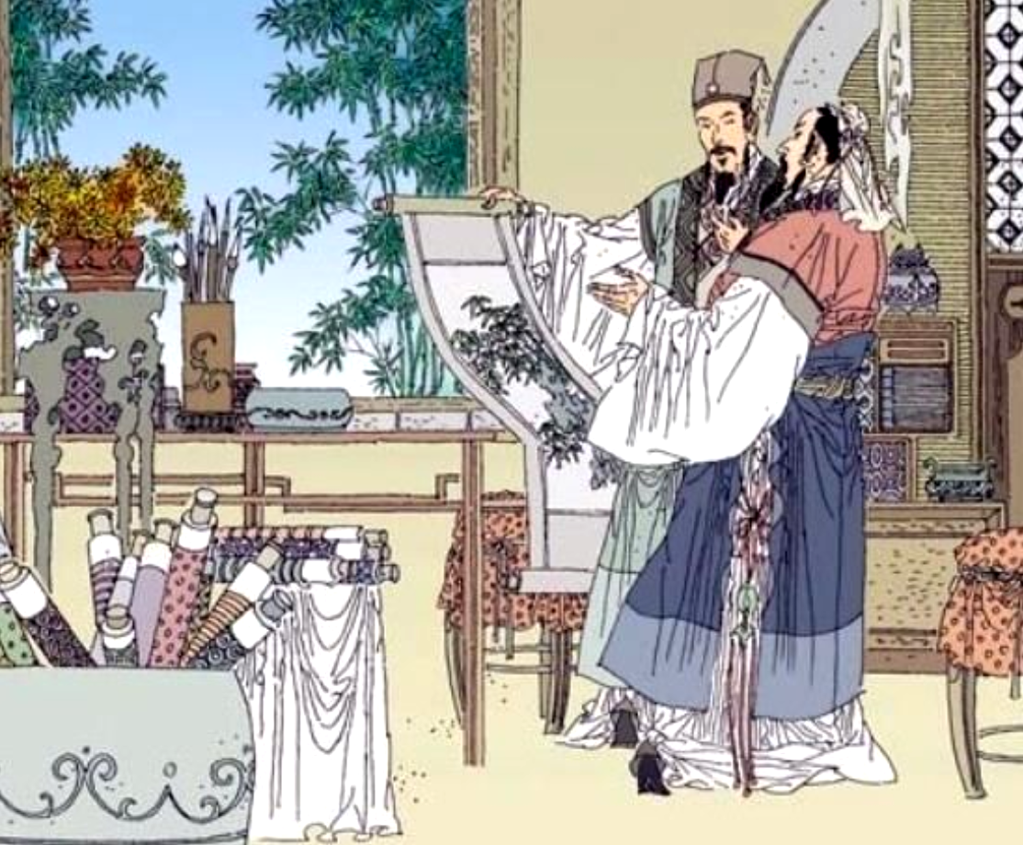
第二讲 神
胸有成竹
心里已经怀有竹子的样式
同样，神造天地万物之前已经有了计划、心里早已有了世界万物的设计图
文同：北宋著名画家
Notes:
中国有句话说：胸有成竹。文同：北宋著名画家
他是当时画竹子的高手。于文同长年累月地对竹子作了细微地观察和研究，
竹子在春夏秋冬四季的形状有什么变化;在阴晴雨雪天，竹子的颜色、姿势又有什么两样;
在强烈的阳光照耀下和在明净的月光映照下，竹子又有什么不同;不同的竹子，又有哪些不同的样子，他都摸得一清二楚。
他心里已经有了竹子的样式，即使闭眼睛也能浮现出很多竹子的样子。所以画起竹子来，根本用不着画草图。
有个名叫晁(cháo)补之的人，称赞文同说：“文同画竹，早已胸有成竹了。”文与可（文同）画的竹子远近闻名，每天总有不少人登门求画。
文与可在自己家的房前屋后种上各种各样的竹子，无论春夏秋冬，阴睛风雨，他经常去竹林观察竹子的生长变化情况，琢磨竹枝的长短粗细，叶子的形态、颜色，有新的感受就回到书房，把心中的印象画在纸上。竹子的各种形象都深深地印在他的心中。所以每次画竹，他都显得非常从容，画出的竹子，无不逼真传神。
当人们夸奖他的画时，他总是谦虚地说：“我只是把心中琢磨成熟的竹子画下来罢了。”
文同画竹子之前，竹子的很多样式已经在他心里装满了，那么文同心里的竹子是通过画笔表现出来。
各位，我们生活的一切的万物，这一切都是在创造主的心里，在创造主心里已经有计划创造天地。
全能的神，已经创造了天地万物，有设计者，设计者他来设计了。按照设计图创造了万物。

Slide 11
第二讲 神
世界最惊奇的书：圣经
圣经的主人公是耶稣
主人公诞生之前，
已经记载了很多预言
(共1817个)
1600年期间、40位作者
关于耶稣诞生的预言有370个
Notes:
神创造了天地万物，我们拥有的圣经，是创造主神把他介绍给我们的说明书。
我们看话语的时候就能知道，神是怎么创造天地的，神为什么创造天地，世界的不幸是怎么开始的。
这个不幸什么时候会结束，人生中为什么会有各种各样的痛苦，我们又如何脱离人生中的痛苦。
这个世界是怎么创造 的， 人又是怎么在这个世界形成的，人生何来何去，人死后的世界又是什么，人生和世界所有根源的答案，都在这个圣经里。
圣经是世界任何一本书都无法相比的书。圣经可以分为两大类。圣经在一共写了1600年，一共有40位作者。
耶稣降生前写的叫做旧约圣经，耶稣钉十字架后写的叫做新约圣经。这个世界有很多书，在一本书就是圣经。圣经的主人公就是耶稣。
这个世界有很多的伟人记：拿破仑传记，孙中山传记，有很多人的传记
所有伟人的传记，是在他人生去世以后记录的。但是圣经的主人公是耶稣，而圣经主人公是诞生在世界开始之前，已经记载了将要诞生耶稣的很多预言。
也就是，耶稣诞生之前，已经记载了将要诞生的耶稣。关于这个预言有370个，
耶稣将要通过童女马利亚诞生，耶稣将要在伯利恒诞生，耶稣将要钉十字架，耶稣会流血而死，耶稣会在3天后复活，耶稣会在十字架洗净我们的罪，这一切都提前记载了。
而且圣经中有很多的其他预言。
耶稣来之前记录圣经的人物叫做先知。先知预言了370种耶稣的预言，这一切的预言，通过耶稣的诞生和生涯，正确的实现了。
有个圣经学家，巴顿佩因调查了圣经所有的预言，圣经有1817个预言。
这一切的预言，在人类历史都成就，应验了。圣经27%都是预言，圣经预言了很多以色列的未来。按照以色列的未来，正确成就在现实中。

Slide 12
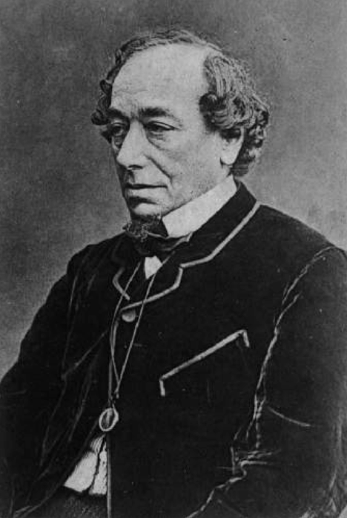
第二讲 神
“日不落帝国”
“迪斯雷利，你能拿出神活着的证据吗”
“女王陛下，只要正确的查看圣经和
犹太人的历史，就能明白神的话语是真理”
按着圣经的记载、以色列民族的预言都一一成就了
首相本杰明·迪斯雷利-犹太人
（1804~1881)
Notes:
以前英国占领很多的殖民地，当时维多利亚女王在统治英国。维多利亚女王(1819一1901)在位期间是英国历史上的鼎盛时期，
是国际化殖民地竞争进入白热化的时代，是革命与战争的漩涡席卷全球的时期。
历史上，使大英帝国崛起，成为“日不落帝国”的人也是维多利亚女王。
大英帝国的首相中最有才能、最严谨的是本杰明·迪斯雷利(Benjamin Disraeli，1804~1881)首相，他拥有着犹太血统。
正因为他，当时英国才拥有了安定的政治环境。
一天，女王对他说:“迪斯雷利，你能拿出神活着的证据吗?”
迪斯雷利回答说:“女王陛下，只要看看犹太人的历史就足够了。”
圣经写了耶稣的预言，也写了以色列民族的预言，按着圣经的记载，一模一样的成就了这个预言。

Slide 13
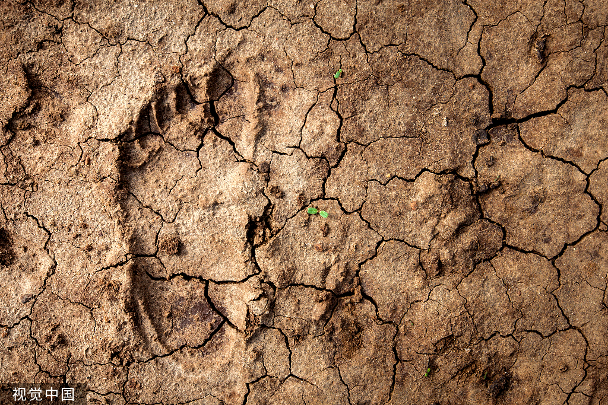
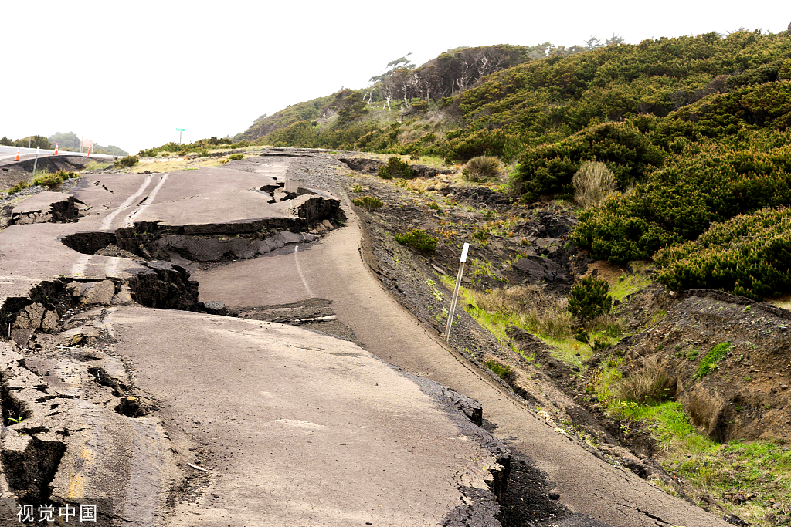
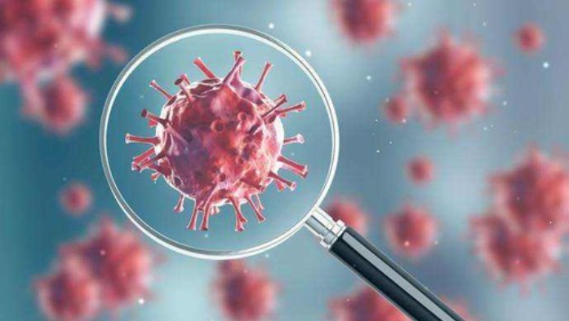
第二讲 神
圣经提前预言了
末世要发生的事情
末世的灾殃：地震、传染病、饥荒等
Notes:
而且，圣经说有这个世界的开始和末了。这个世界不是永远的世界，那么圣经有世界末日出现的预言。这个也叫末世。
在马太24和路加福音21章中，写了世界末日要发生的预言。
世界末日的时候各地会发生很多的地震，第二，全世界会盛行很多的传染病，而且这个世界会来临饥荒。
以前也有地震，但是最近的地震更加的频繁。因为人们随便的改换地，在地下进行核试验，所以地震越来越频繁，
而且气象也有很多的异变，地球的温度上升，南北极的冰融化，海水上升，地球的环境有很多的改变，而且有很多的瘟疫。
现在有很多以前没有听过的瘟疫都出现了。疟疾，禽流感，还有现在出现的病毒。
但是圣经正确说了末世的时候会出现这些事情。
圣经记载了很多末世的预言，各处都会有瘟疫，饥荒，民族和民族，国家和国家有冲突。
现在中国和很多的国家也有很多领土的冲突，俄罗斯和乌克兰也有冲突，印度河中国也有争战。所以国家和国家，民族和民族有冲突。、
前不久，韩国的船只被伊朗的军舰拦截了，韩国的军舰要出发，要在外交上解决事情....
到了末日的时候，还出现人工智能。圣经也说了电脑会支配全世界。 这样的事情在几千年前记载了。

Slide 14
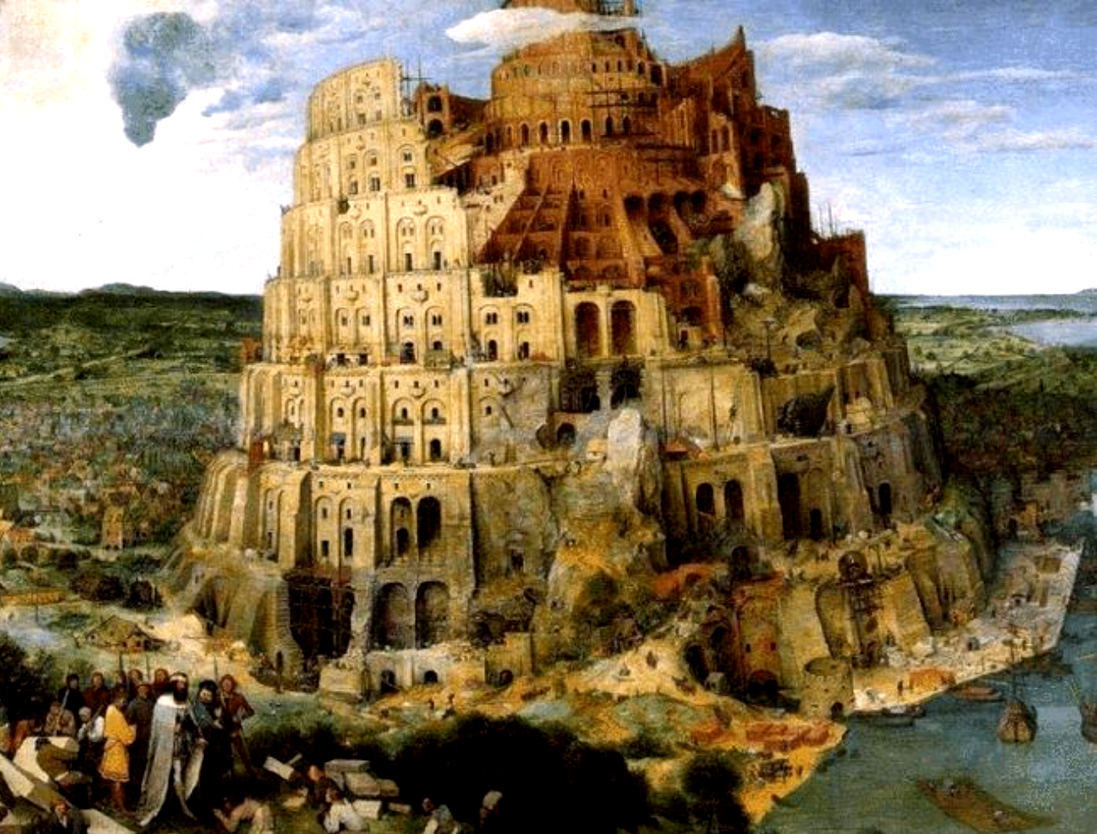
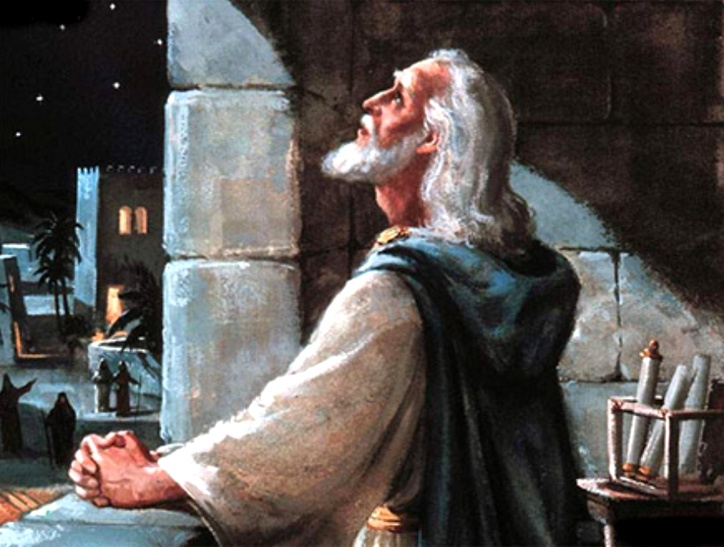
第二讲 神
圣经的预言原本成就在人类历史上
当那列王在位的时候，
天上的神必另立一国，
永不败坏，也不归别国的人，
却要打碎灭绝那一切国，这国必存到永远
（但以理书 2章）
巴比伦帝国、玛代和波斯帝国、希腊国家、罗马帝国都必灭亡
Notes:
圣经不仅预言了末世，也写了某个国家和个人的事情。
但以理书写了以后要发生的国家的命运。
但以理是公元前6世纪，在巴比伦作为奴隶的以色列人。
巴比伦帝国师是现在的伊拉克地区，距今有2600年前，那时候但以理得到神的启示写了但以理书，
在但以理书2章中写了，虽然现在巴比伦(伊拉克）是世界最富强的国家，但是他以后必定会灭亡，巴比伦国灭亡后，马上会复兴玛代和波斯两个帝国。
这两个国家会强大，但也会败亡，之后会出现希腊国家。
希腊国家强盛一时，但是建立希腊国家的国王会突然死去，儿子没有能继承父亲的王位，这个国家会四分五裂。
之后会出来罗马帝国，罗马帝国败亡以后，会出现永远不败亡的国家。这是但以理书写的内容。
我们回顾历史，按着但以理，人类历史一模一样的成就了。
巴比伦败亡后，接续巴比伦的是玛代波斯帝国，
波斯（现今的伊朗）帝国之后，最终也灭亡，接续出现了希腊国家，希腊就是现在的瑞士。
建立希腊的就是亚历山大王，父亲去世之后20多岁的时候他当了王。不到十年，他征服了欧洲，非洲，各个地区，就形成了强大的国家。
但是亚历山大大帝在32岁的时候就去世了。 亚历山大死的时候，他的儿子还在母亲的肚子里。王已经死了，王子还在母腹中。
所以在亚历山大的元帅们开始争战。 这个国家就分裂成4个。
圣经在亚历山大诞生的几百年前，就正确的记录了有这样的事情。
按着圣经写的预言，亚历山大会在年轻的时候死去，亚历山大统治的地区，分裂成4个国家。之后有罗马国家
这个事情发生前的几百年前，圣经已经预言了发生这样的事情。

Slide 15
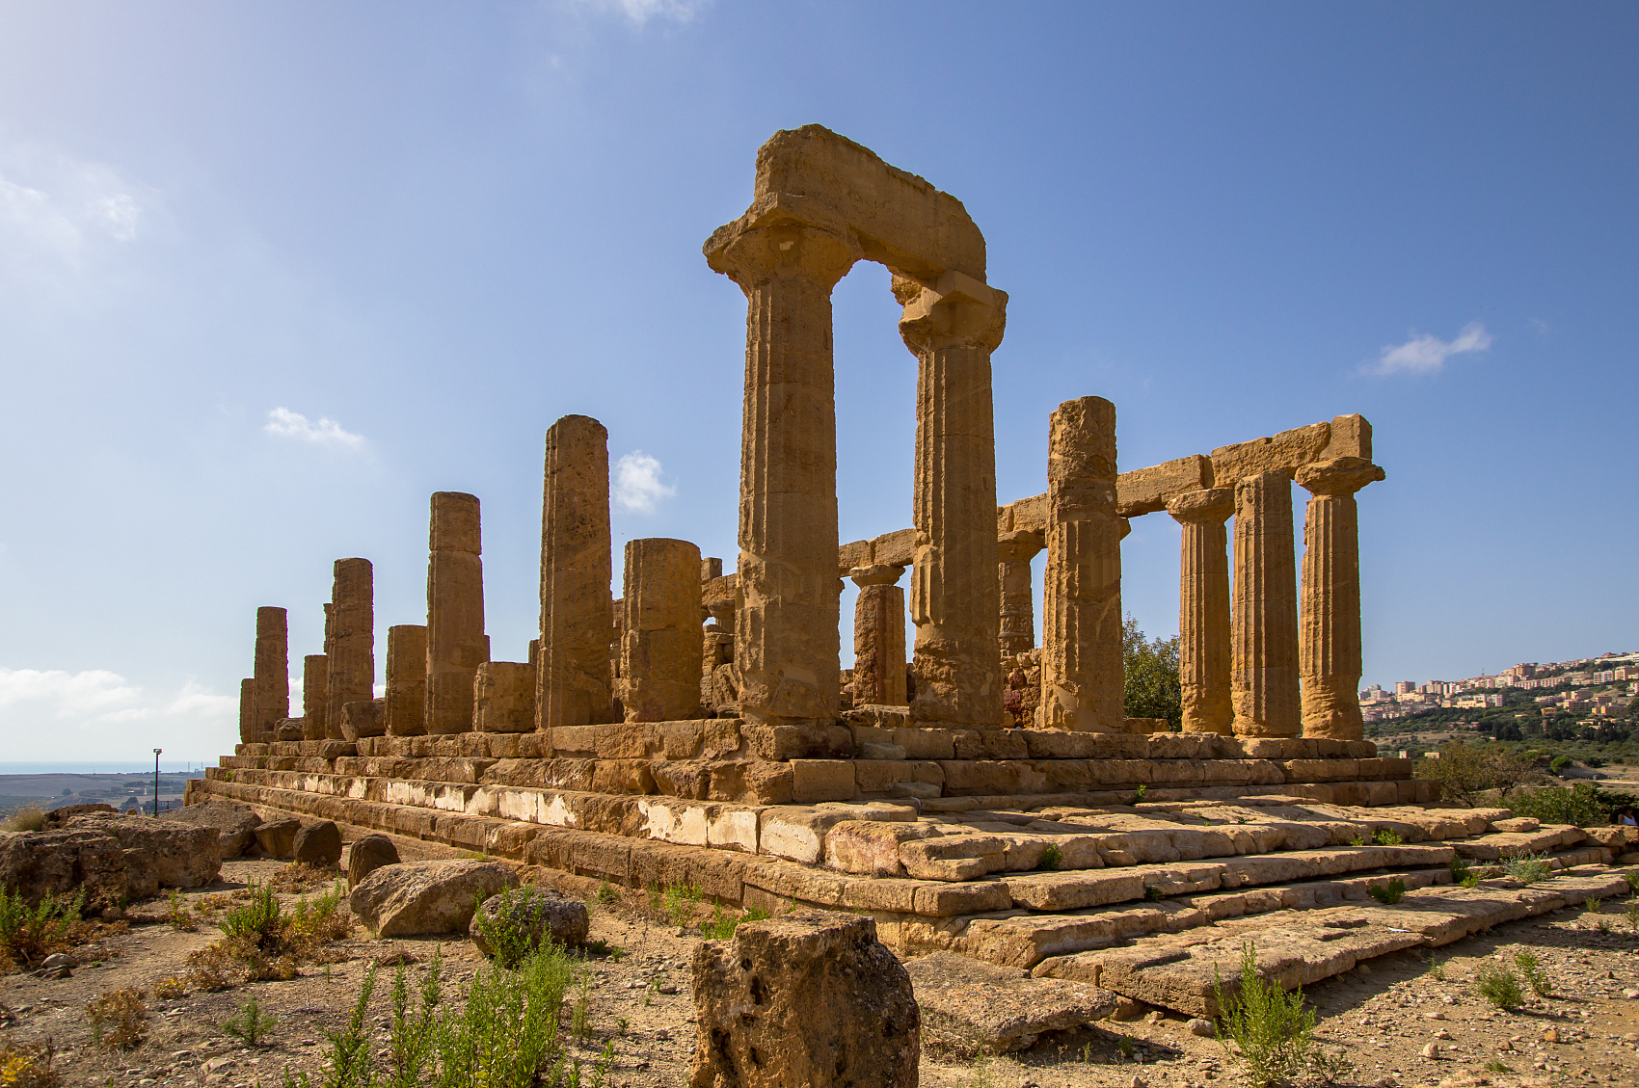
第二讲 神
圣经预言推罗灭亡
他们必破坏推罗的墙垣，拆毁她的城楼
我也要刮净尘土，使她成为净光的磐石
她必在海中作晒网的地方，
也必成为列国的掳物 这是主耶和华说的
（以西结书 26:4-5）
推罗国家、现在的黎巴嫩
Notes:
圣经中也有以西结书，以西结在26-27章记录了推罗国家，推罗就是现在的黎巴嫩。
以前叫做比尼科亚这个国家，以西结书26章所写的推罗国家是很强盛的。
后来推罗的心高气傲，将要遭受灭亡。而且准确记录了推罗将要怎样灭亡。
圣经里记载着关于人类的未来，神通过先知所启示的话语，在人类历史以来正确的成就出来，
数千年前或数百年前，怎能把数百以后发生的事情，或者数千年以后发生的事情，正确的预言出来呢？这意味着什么？
圣经的预言原原本本的成就在人类的历史上，就能知道启示这圣经的神，把遥远的未来的事情，也能当作现在来看待。
而且神通过先知所说的话直接成就了。
外表我们看来是政治家在引领着世界，或者是有名的明星影响着全世界。
但是抓着人类历史的驶舵，主张着人类历史的就是活着的神。神掌握着人类历史的驶舵，在引领这世界的历史。

Slide 16
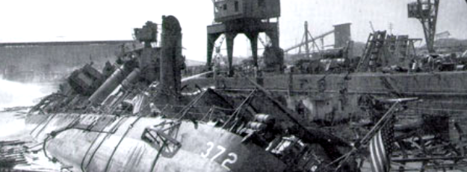
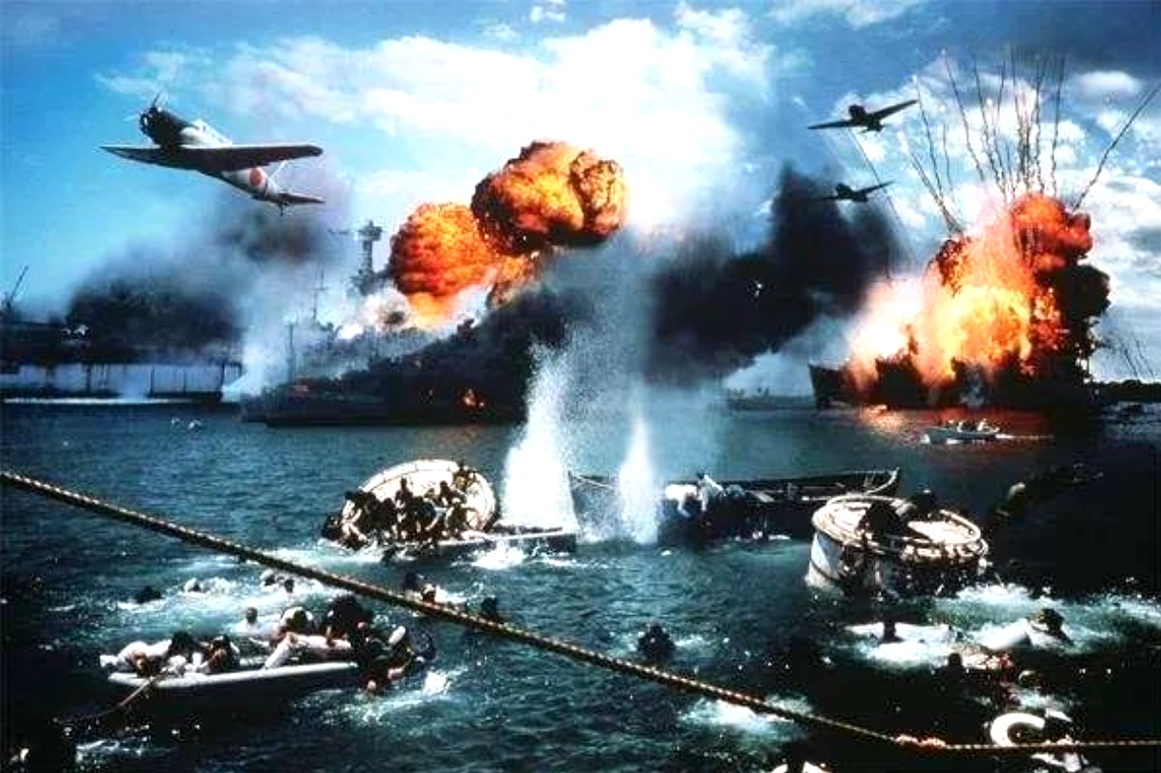
第二讲 神
爆发第二次世界大战的导火索
1941年12月7日清晨
日本轰炸了美国夏威夷的珍珠港
Notes:
第二次世界大战时，日本攻击了美国的珍珠港，日本的战斗机轰炸了夏威夷的军舰，
现在也能看到当时被轰炸的大的军舰沉没在海底，这船都翻了，有一部分是浮在水面上。
在那里制作了第二次世界大战的纪念馆。

Slide 17
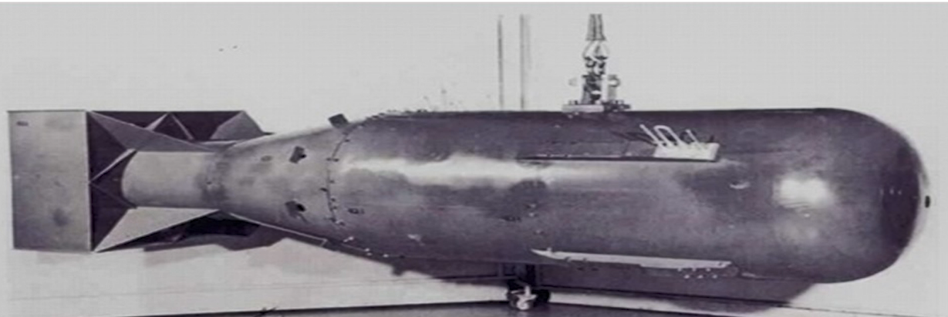
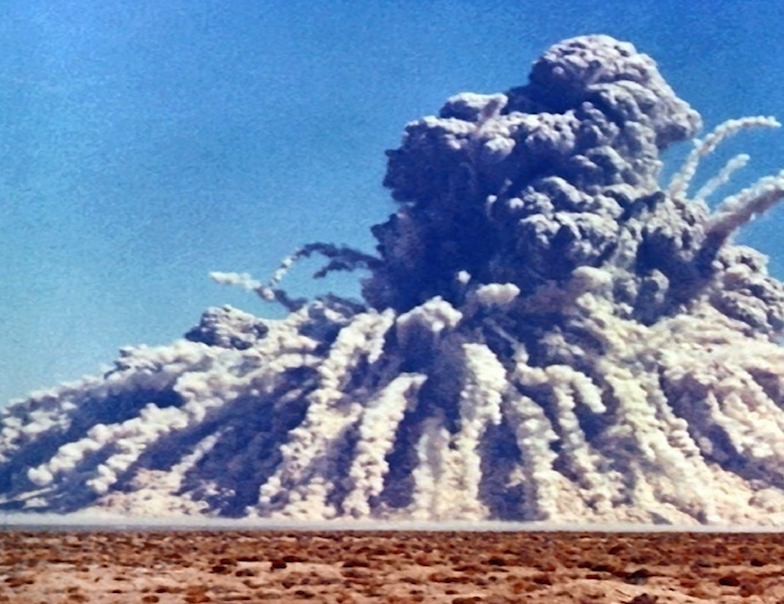
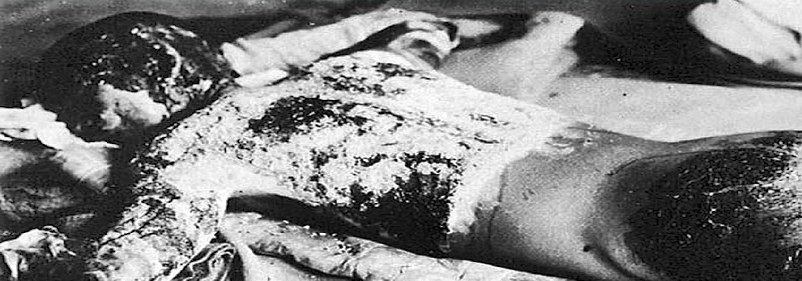
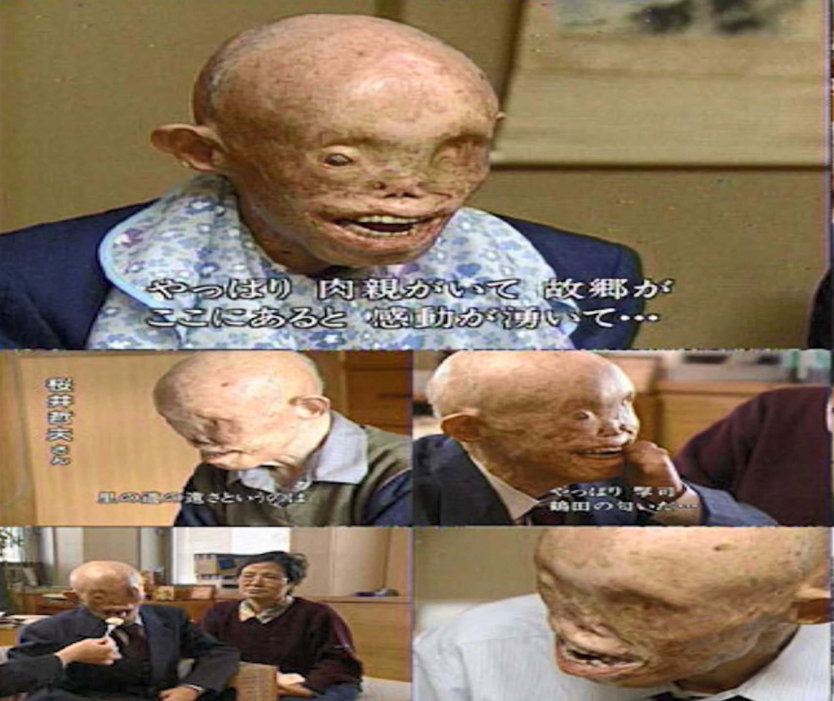
第二讲 神
神的话语是真理、必能成就
耶和华用灾殃，攻击那与耶路撒冷征战的列国人，必是这样。他们两脚站立的时候肉必消没，眼在眶中干瘪，舌在口中溃烂
（撒加利亚书书 14:2）
1945年8月6号 世界第一个原子弹在广岛上爆炸
Notes:
因此美国很生气：你们日本鬼子要攻击我们美国吗，我们不会袖手旁观，
所以美国已经计划开发原子弹，没有任何人知道，以漫华顿的主题开发了原子弹，在美国召集了所有的科学家，
原子弹的开发人是罗伯特·奥本海默，他是和爱因斯坦特别亲近的人。
刚开始，在美国大陆实验了原子弹爆炸的能力，所以开始做了核试验以后，他们发现用少量的元素能够制作特别大威力的炸弹。
虽然科学家研究了，但是谁也不知道这是制作原子弹的研究，连美国的副总统都不知道。
罗伯特·奥本海默和美国总统，只有三个人知道。
他们知道如果拿这个制作炸弹，会有及其大的威力，他们制作世界最初的原子弹。
在日本炸的原子弹是“小男孩”。那时候把小男孩原子弹放在B29的轰炸机里，本来想在东京上空放原子弹的。
但是去了东京的时候，东京上空有很多的云，所以飞到了广岛，在广岛放了原子弹。
为了飞机不被日本的雷达发现，把B29的名字都涂抹了，然后直接飞到广岛。
1945.8.6号早上，在1万米高空，投下了原子弹，
原子弹炸开的一瞬间，方射能一闪一闪。因为原子弹的爆炸有很多人死亡。
特别高的热能，强烈的热风，和放射性能量。
这个原子弹炸开以后，美国总统问了罗伯特·奥本海默：如果原子弹爆炸的话，会有多少人死亡？
罗伯特·奥本海默说：我们从来没有试过，我们估计有2-3万人死亡。
但是原子弹炸开以后，广岛的6.5万人家，完全被摧毁了。他们预料的是2-3万，包括后遗症死亡的超过23万人。
当时广岛的人口是32万，一个城市的2/3人口都死了
撒加利亚这个先知是耶稣降世500年前的人，他说神要在这世界降下一种灾殃，
耶和华用灾殃攻击那与耶路撒冷征战的列国人，就是一个人好端端的站着，肉必消没，眼在框中会干瘪，舌在口中溃烂。
人们想怎么可能发生这样的事情？
癌症再怎么可怕，艾滋病再怎么可怕，疫情再怎么可怕，这种病至少你会煎熬几天才会死，哪有人得病一瞬间这肉腐化了就死了呢？这不象话呀！
人们没有相信，但实际上发生了这样的灾殃，什么时候？
1945年8月6号早晨，上午8点16分，世界第一个原子弹在广岛上爆炸了，
有原子弹后活下来的人，眼睛完全干瘪，而且原子弹炸开的时候，把摄像头放在飞机的尾端，想观察有什么样的危害，查看下人是怎么死的
，一旦人被放射能击中的时候，肉完全消没，而且眼睛干瘪，舌头溃烂。
什么先消失？人的肉体被放射能击中以后，直接就消没了。
在人体中有湿气的先消没，有眼泪的眼睛，还有口水的舌头。在眼眶里面，眼睛干瘪，舌头在口里就没了。
面对原子弹，有多少人在痛苦中死去，。在神的话语里面，他的肉会消化，眼睛会干瘪，舌头会溃烂。按照圣经的话语，原原本本的成就了。
在原子弹爆炸前，人们想：怎么可能发生这样的事情呢，我们连看都没有看过，连听都没有听过，不像话啊。
因为人们的思维达不到神的话语。 人们不是倒空自己的想法，反而把神的话语撇弃了。
不管人知不知道，不管人相不相信，神的话语是真理，神的话语必定会成就。
如果正确的知道圣经的预言是，怎么在人类的历史上成就的的话，仔细读圣经，不得不相信神，不得不相信神的话语。

Slide 18
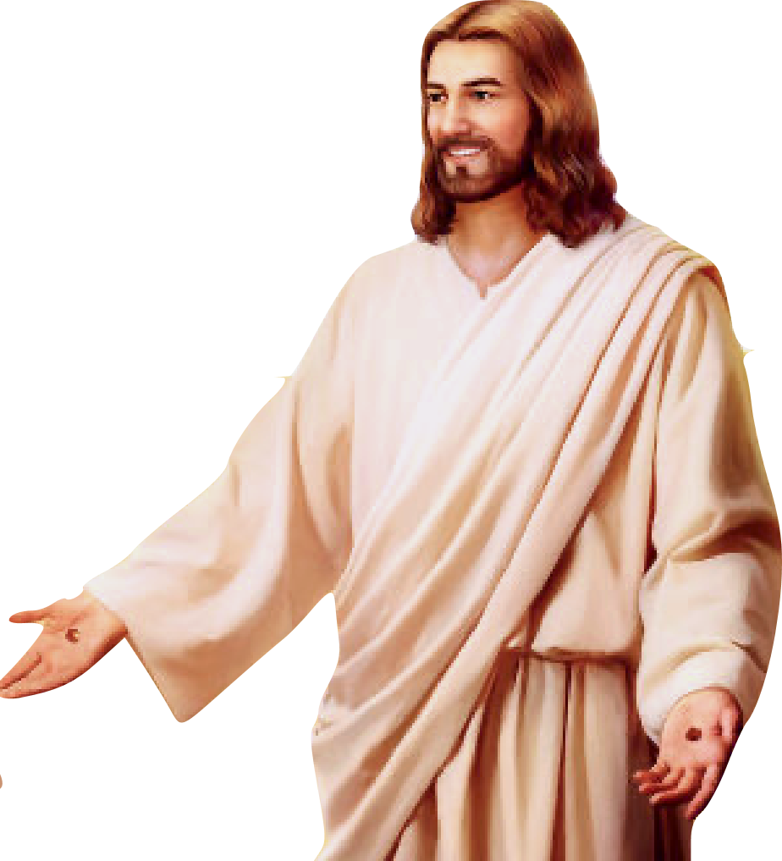
第二讲 神
进入圣经看未来的世界
我是阿拉法，我是俄梅戛；
我是首先的，我是末后的；我是初，我是终
启示录 22:13
Notes:
圣经有那么多的预言，看到这么多的预言都实现了。
更何况启示给我们圣经的神，提前看到了我们未来，把遥远的未来发生的事情正确的先看到了，提前启示给我们数百年，数千年以后要发生的事情。
神是全知全能的神，
所以圣经说：神是阿尔法，神是俄梅戛 ，神是始，神是终。
神知道我们所有的过去，甚至我们的未来，神都一目了然。
作为阿尔法的神，他正确的看到以后要发生的事情，我们读圣经的时候，人类的未来都能正确的看到。

Slide 19
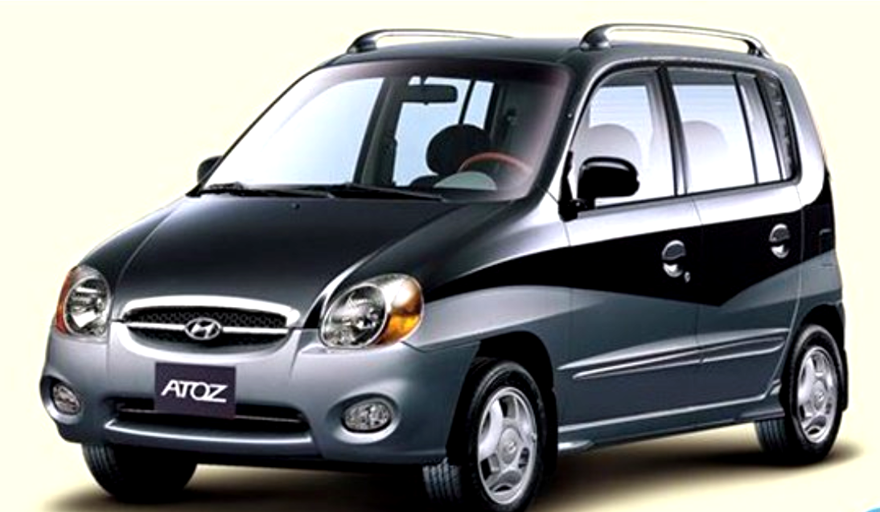
第二讲 神
真正的ATOZ就是神
阿托斯汽车 “ATOZ”
车名：ATOZ（开始与结束）
第一个字母A到最后一个字母Z
Notes:
很久前韩国有阿托斯汽车
开始商议给汽车起什么名字，因车名感到苦恼，一起征集意见。
很多人发表中，定成‘阿托斯“
车名用字母A到Z ，开始到结束的意思
真正的阿托斯就是神，神知道我们的过去、未来，神都一目了然
我为什么相信天国和地狱呢，我没有去过天国，也没有去过地狱，
但是圣经记载了人类的历史，特别正确的实现了。
神通过先知所有的预言，都一字不差的成就了。
无论是谁，读圣经的话，就会知道这个圣经是正确知道我们未来的神启示的，正确的看到未来，正确知道未来神的话语。

Slide 20
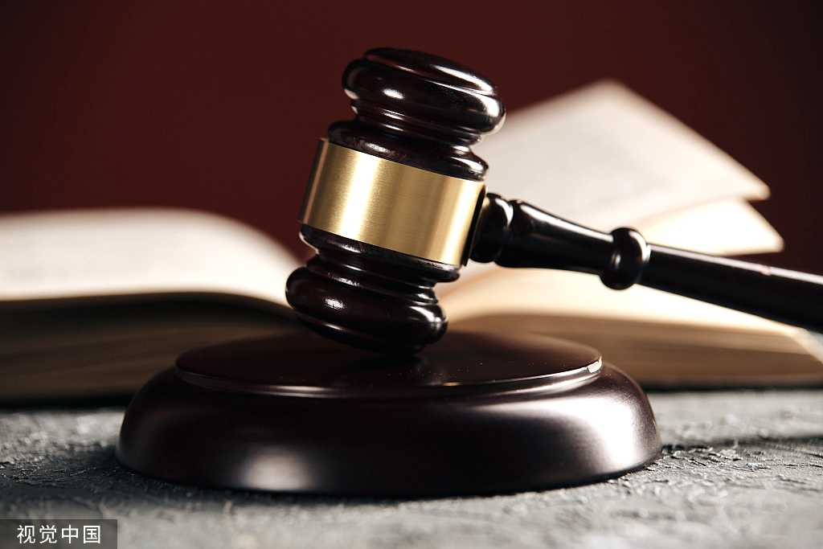
第二讲 神
按着定命，人人都有一死，死后且有审判
希伯来书 9:27
因为罪的工价乃是死
罗马书 6:23
Notes:
有罪的灵魂会坠入永远的地狱，当人们明白自己的罪，因为罪悲痛，害怕罪，降卑己心，在神的话语面前敞开心扉，带着谦卑的心接受神的话语才行
圣经已经准备好了恩典，可以洗净我们一切的罪。
神是圣洁的，任何人带着罪是不能进天国的，洗净一切的罪才行。
人再怎么努力，良善的生活，去教会，祷告，靠着这些还不能洗罪。人自己告白罪，或者求主饶恕罪，祷告，悔改，并不意味能洗净罪。
净罪的能力，只有神才有。神为了洗净我们的罪，神为了赦免我的罪，要拯救在永远的地狱里面的我们，已经计划了。
把他的恩典耶稣降在这个世界。耶稣来了以后，把我们一切的罪，只一次永远的洗净
希望大家打开话语，打开心，放下自己的想法，用谦卑的心接受神的话语，听神福音的话语，那么大家心里一切的罪，像洁白的雪一样，会洗净。
希望大家一起听话语，蒙神的恩典，圣灵在大家心里作工，大家的罪得以洗净。
希望大家得到永远的生命，重生为义人，成为神荣耀的儿女。
希望大家带着相信神的信心度过余生，希望大家离开这个世界的时候，带着真正的盼望和希望，
希望大家能去永远的天国。

Slide 21
谢谢

